Slide 1
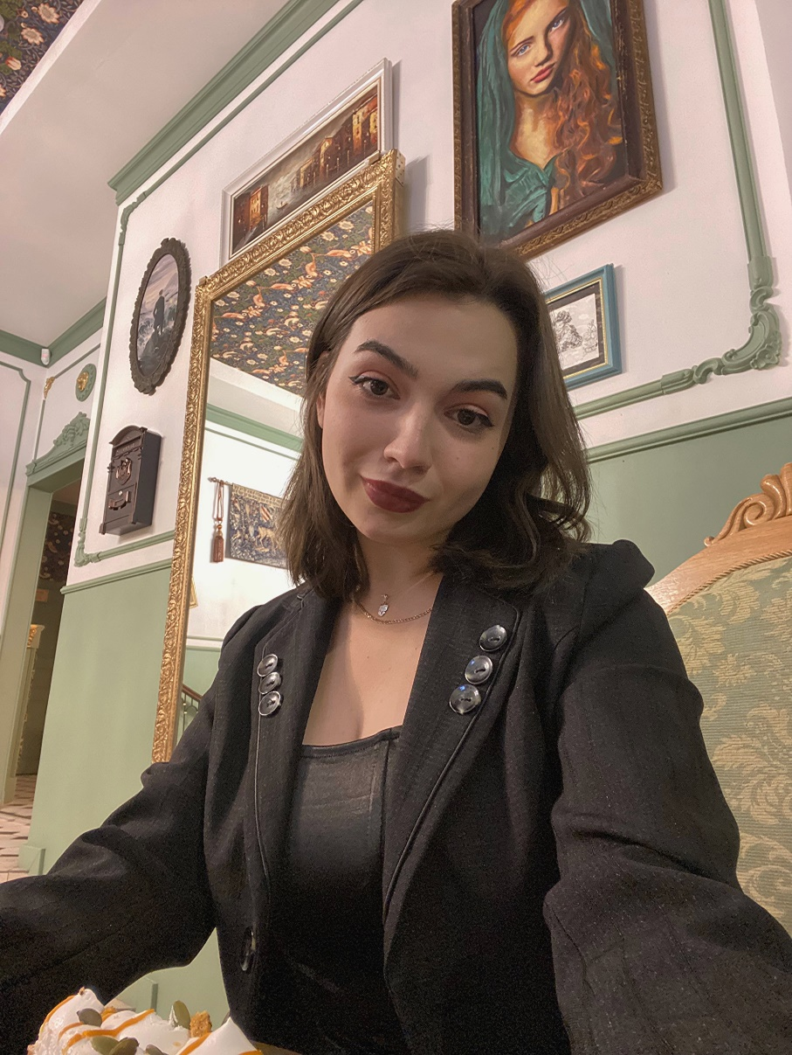
Марковкина
Дарья Андреевна
ЛИДЕР ПРОЕКТА
Студентка 3 курса Северного Арктического Федерального Университета имени М. В. Ломоносова

Slide 2
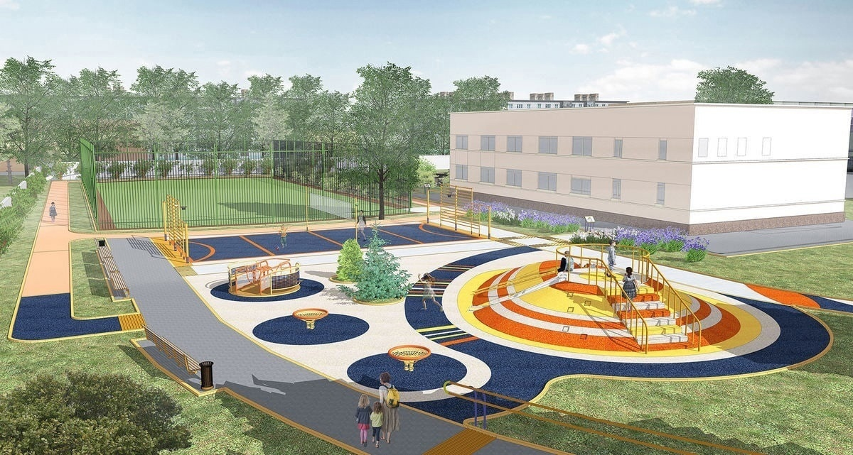
«ЛэндЭскиз»
Проектирование и моделирование детских площадок
на школьных территориях

Slide 3
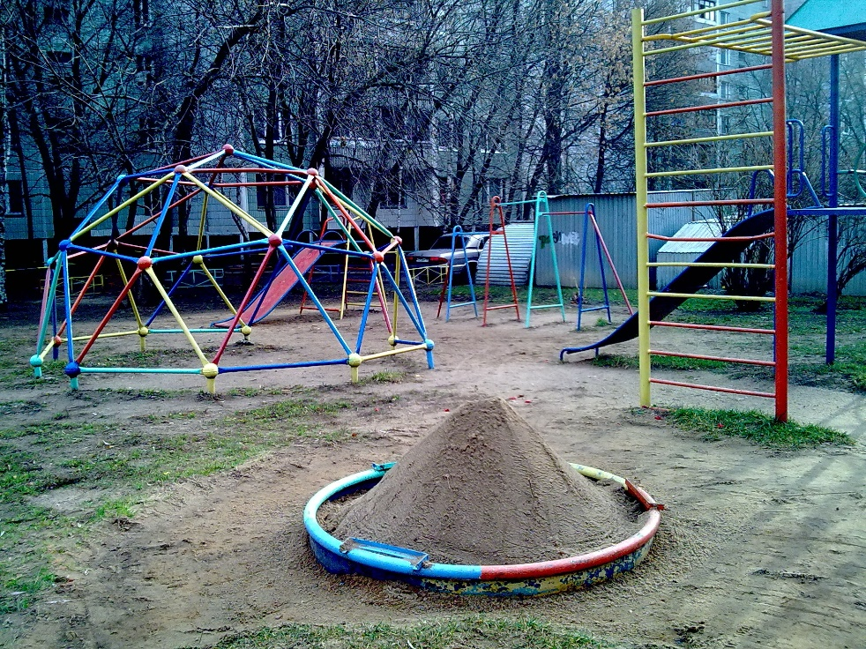
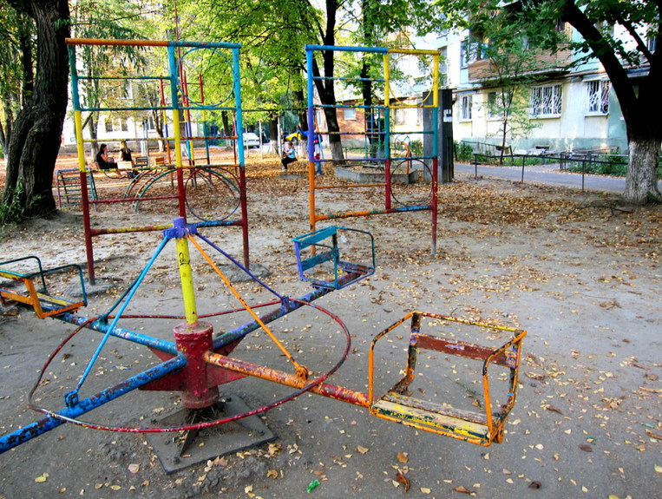
Проблемы
Неудовлетворенность учащихся, родителей и педагогов школы МБОУ СШ №30 качеством пришкольного участка для комфортного времяпрепровождения детей
Невозможность педагогов и родителей безопасно отпускать своих детей гулять из-за отсутствия оборудованных детских площадок.

Slide 4
Решение
Проектирование, моделирование и дизайн площадок для отдыха и прогулок детей на пришкольной территории

Slide 5
Социально-значимый эффект
○ Повышение качества жизни обучающихся
○ Повышение успеваемости у детей
○ Развитие внимания, памяти, мышления и других высших психических процессов в соответствии с возрастом детей

Slide 6
РЫНОК
На 18.11.2023
○ TAM - 211 334 739 р
○ SAM - 35 204 568 р
○ SOM – 10 058 448 р

Slide 7
Заказчики
Компания "Городок"
Компания "Элина"

Slide 8
Конкуренты
Компания «ТОРУДА-ПАРК»
Компания «MESTO»

Slide 9
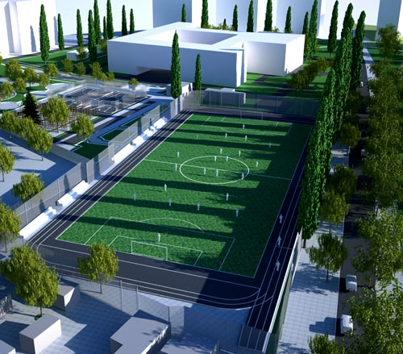
Бизнес-модель
Проектирование школьных территорий – 25 500 р
Создание модели школы и пришкольной территории в
3D-формате – 5000 р -100 000 р
Готовые проекты – каталог – 15 500 р

Slide 10
Дорожная карта
○ 2023 – TRL -2
2024 Подготовка на грант ФСИ
○ 2024 – TRL-4 – MVP – Программное-обеспечение для реализации проектирования и моделирования школьных территорий
○ 2025 – Первые продажи и первые заказы

Slide 11
Поддержка проекта
᷉ Финансирование
᷉ Партнёры
᷉ Информационная поддержка
᷉ Гранты

Slide 12
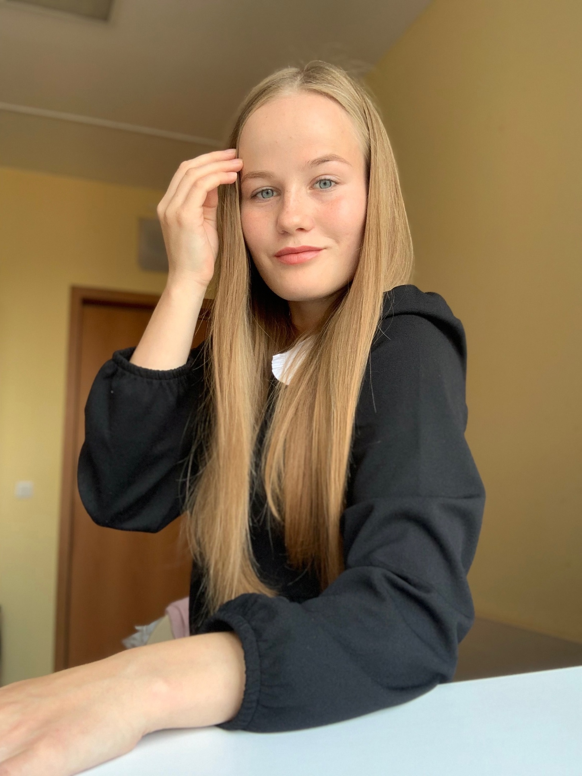
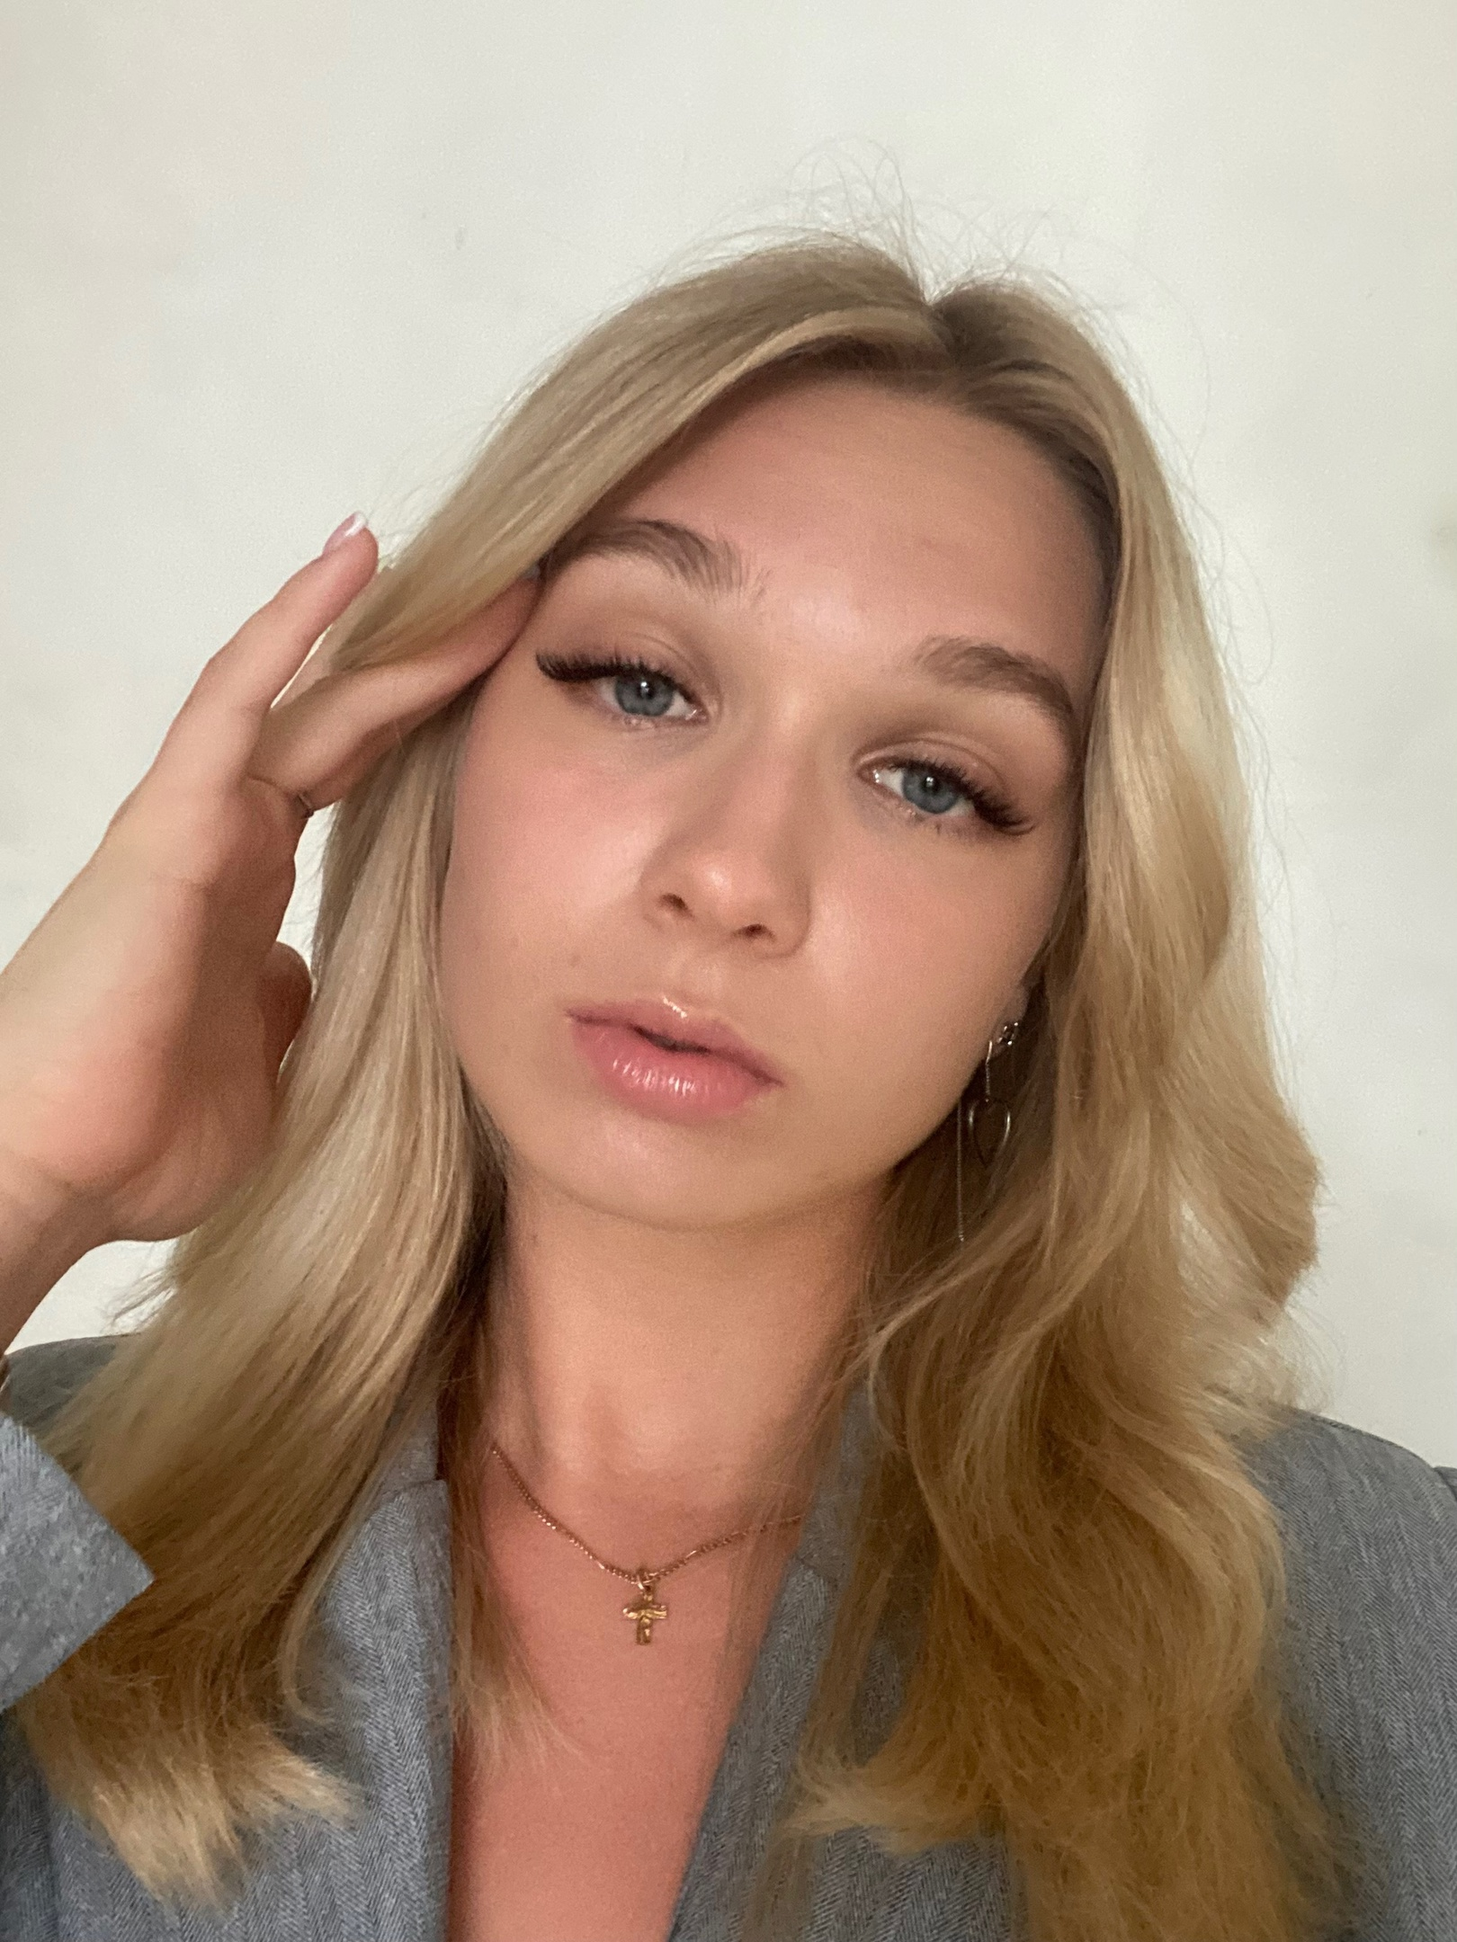
Команда
Марковкина Дарья Андреевна
Дизайнер
Администратор
Шишова Татьяна Фёдоровна
Логист
Чулкова Вера Ивановна
Советник

Slide 13
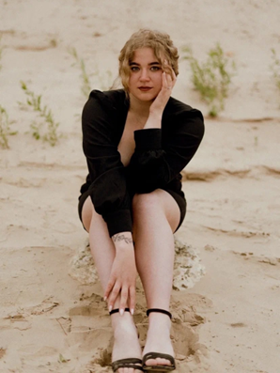
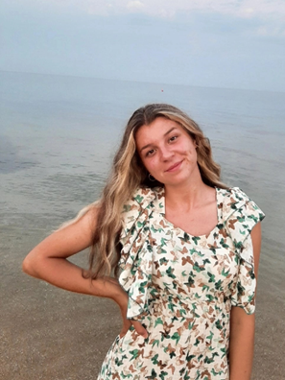
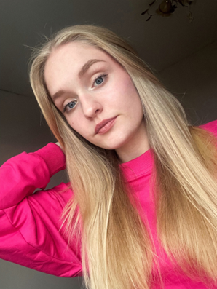
Команда
Гуня Дарина Николаевна
Спикер
Галашева Дарина Сергеевна
Тимлид
Трубкина Анастасия Александровна
Продакт-менеджер

Slide 14
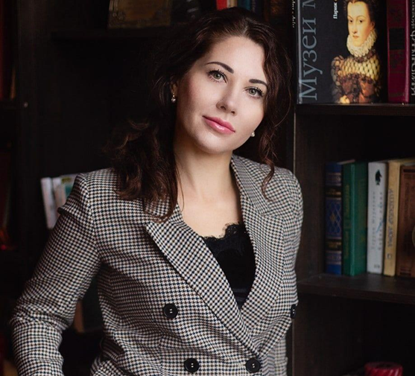
Трекер проекта
﻿﻿∙ Аналитик ВАВТ Министерства ﻿﻿∙ Экономического развития РФ
﻿﻿﻿﻿∙ Трекер НТИ
﻿﻿﻿﻿∙ Эксперт НТИ
﻿﻿﻿﻿∙ Автор программного обеспечения
﻿﻿﻿﻿∙ Основатель компании AWAGAS GROUP LLC u ﻿﻿∙ Генеральный директор
﻿﻿﻿﻿∙ Разработки в области искусственного интеллекта
﻿﻿﻿﻿∙ Аналитика и Al
Виктория
Скрыльникова

Slide 15
Спасибо за внимание!
Надеемся, что Вас заинтересовал наш проект

